Slide 1



10 Experimentální zařízení
v mechanice tekutin
Experimentální metody v mechanice tekutin a termodynamice
ZČU: Zkoušení energetických strojů
ČVUT: Základy inženýrského experimentu
Prof. Václav Uruba
ÚT AVČR, ZČU Plzeň, ČVUT Praha
http://home.zcu.cz/~uruba/vyuka/ZES/

Slide 2
Obsah kurzu
Teorie fyzikálního modelování
Měření teplot
Měření tlaků
Měření viskozity tekutin
Měření rychlosti proudění
Měření průtoku potrubím
Měření povrchového tření
Optické metody
Základy sběru a zpracování signálů a chyby měření
Experimentální zařízení v mechanice tekutin

Slide 3
Obsah přednášky
Aerodynamické tunely a další zařízení pro fyzikální modelování v mechanice tekutin a termodynamice:
Aerodynamické tunely
Cirkulační
S otevřeným oběhem
Rázové trubice
Vodní trati
Příklady

Slide 4
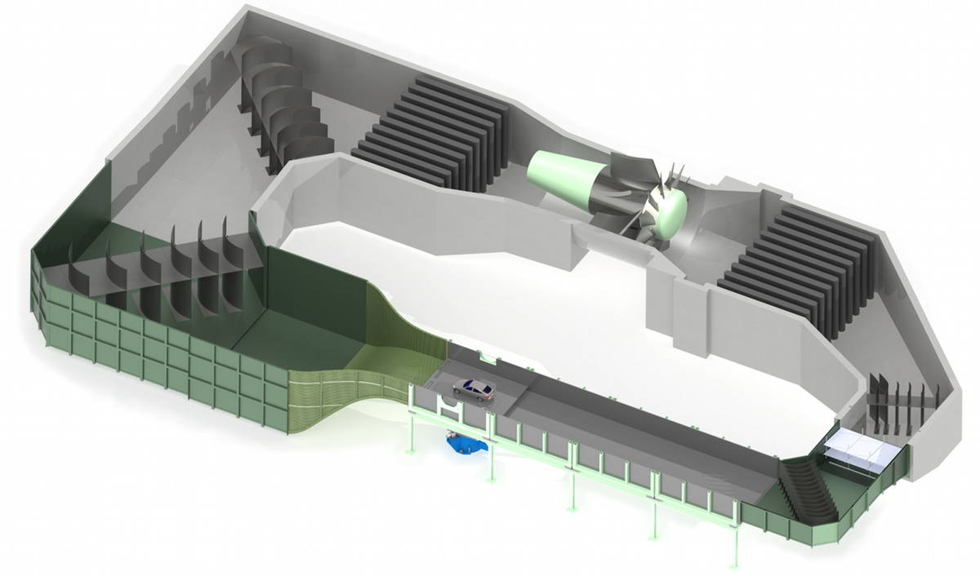
Aerodynamický tunel - části
Pohon – rozdíl tlaků
Kompresor
Uklidňovací komora
Homogenizační mříže (síta)
Usměrňovač proudu
Kontrakce
Měřicí prostor
Difuzor
Lopatky
© TU Berlin

Slide 5
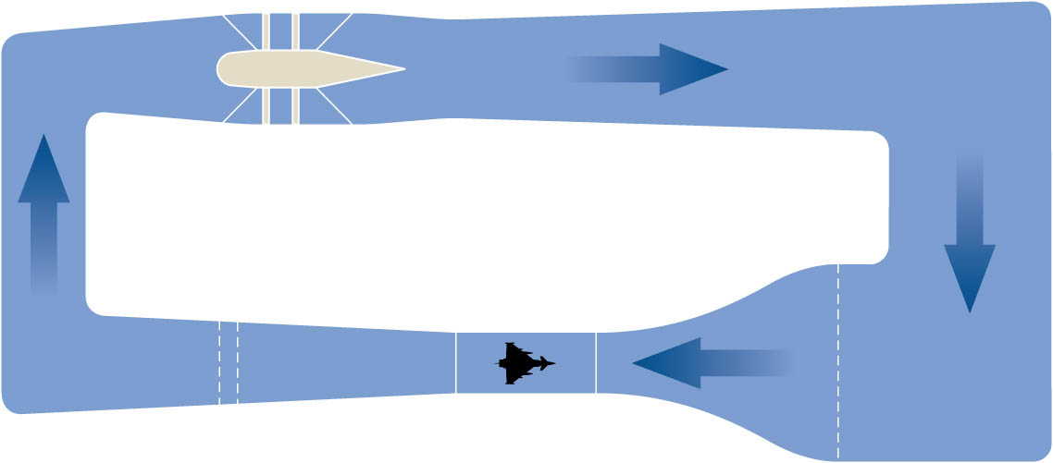
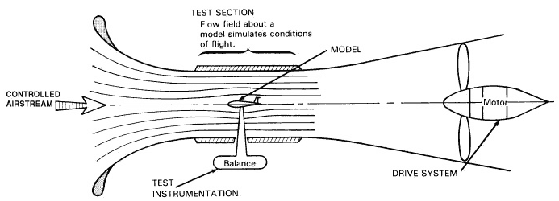
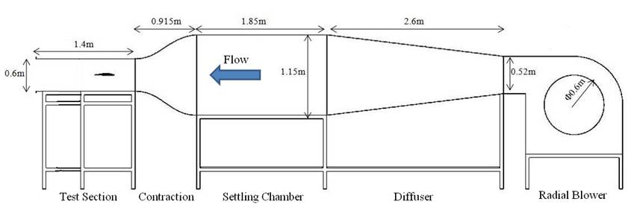
Tunely
Cirkulační
Otevřený
Sací
Výtlačný

Slide 6
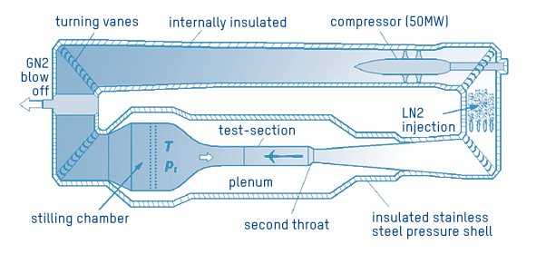
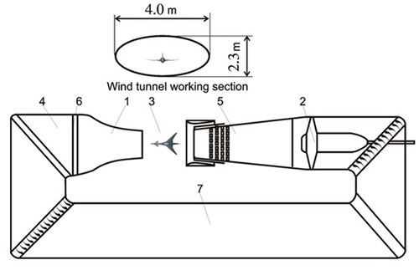
Měřicí prostor
Uzavřený
Otevřený

Slide 7
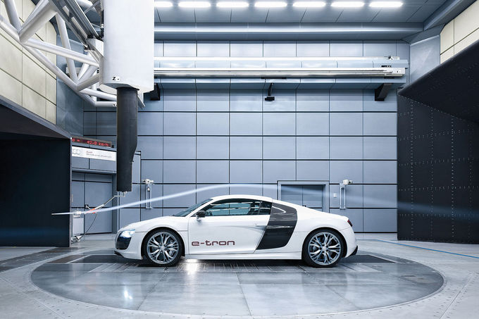
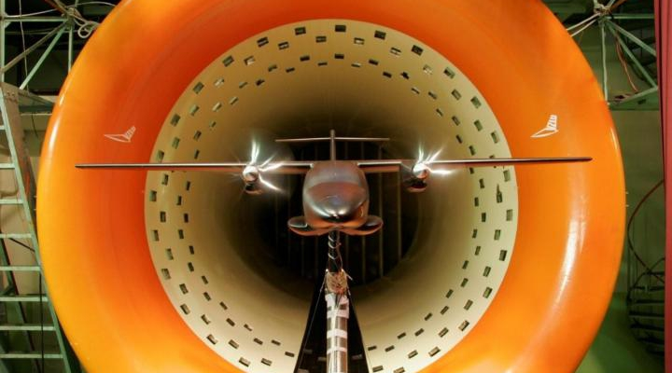
Otevřený měřicí prostor
© AUDI
© VZLU Praha

Slide 8
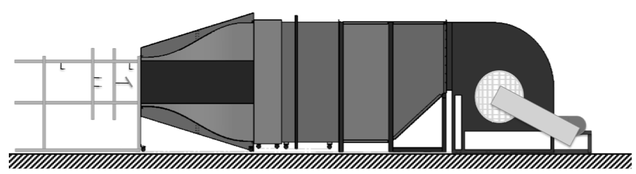
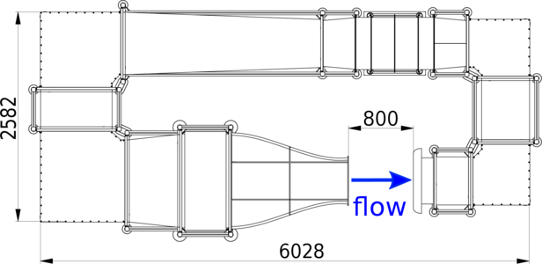
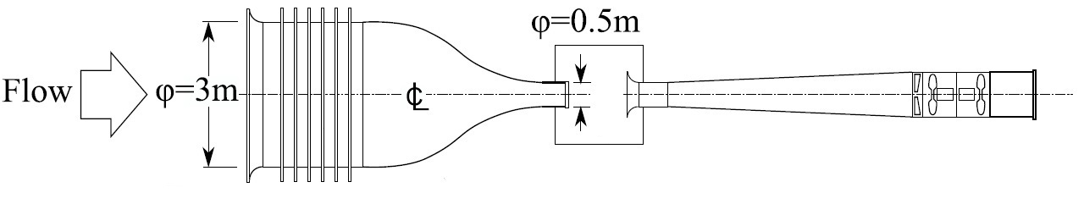
Otevřený měřicí prostor

Slide 9
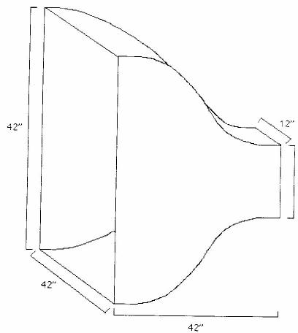
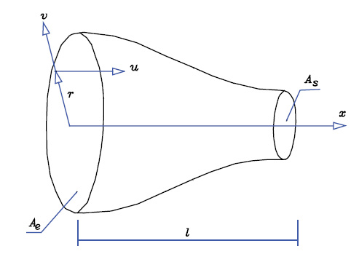
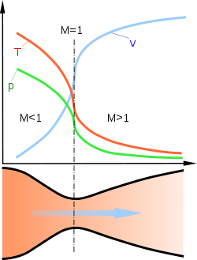
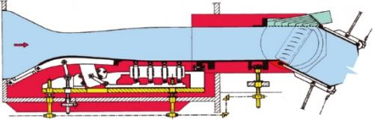
Aerodynamické tunely – rychlost proudění vzduchu
Subsonický, Transsonický
Kontrakce
Supersonický
Lavalova tryska
IT ASCR, Prague

Slide 10
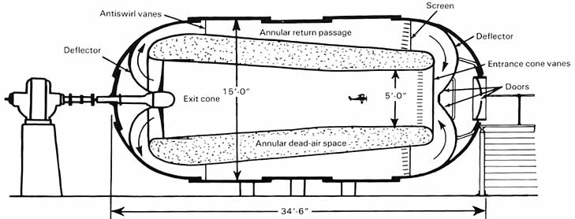
Experimentální zařízení – médium
Vzduch – normální podmínky
Vzduch – speciální podmínky
Nízké teploty – kryogenní
Vysoké tlaky – proměnná hustota
Voda (7x nižší kin. vazkost)
Hermeticky uzavřené
tunely
© NASA
>>>>>> Vyšší Re

Slide 11
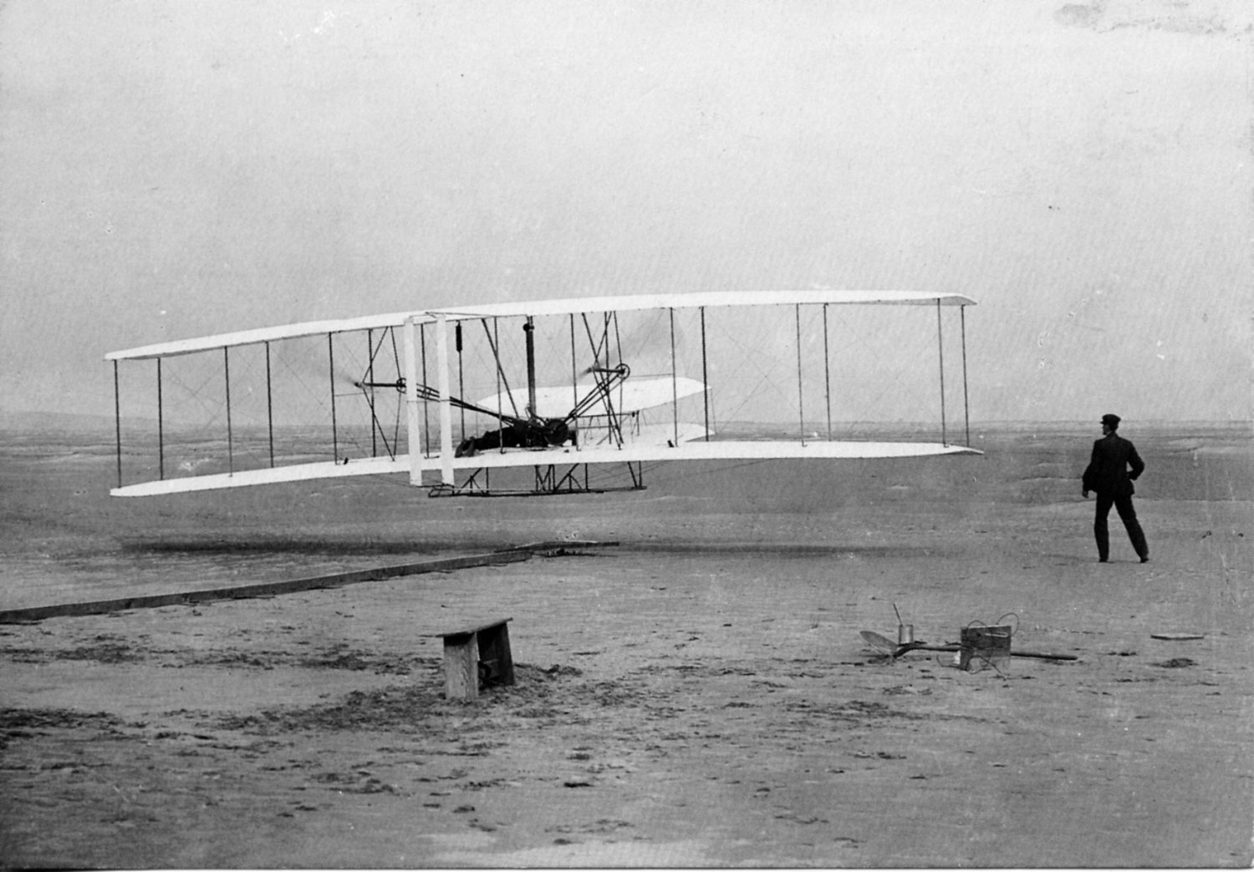
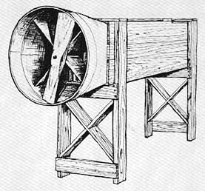
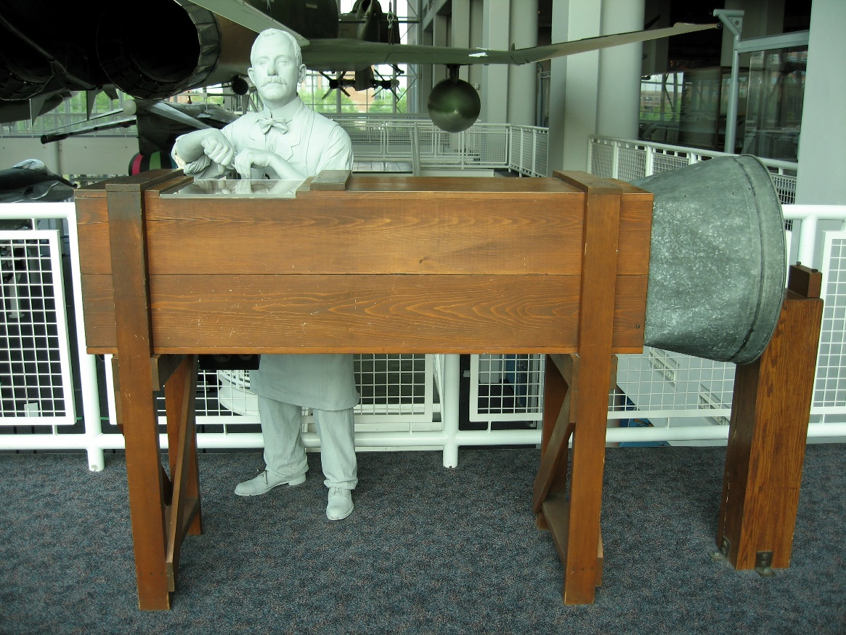
Historie
Wilbur + Orwille WRIGHT
1903
1901

Slide 12
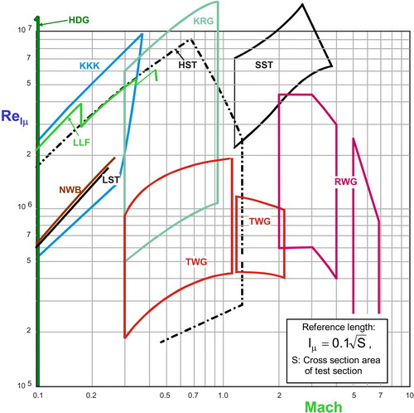
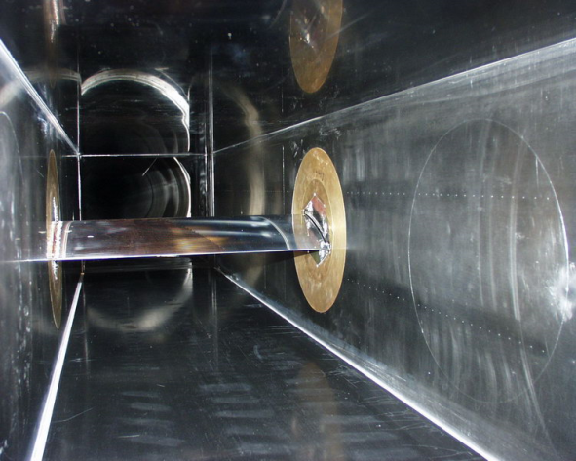
Kryogenní tunely
Kryogenní aerodynamický tunel (KRG), Göttingen
0.4 m x 0.35 m, řízení sonickým hrdlem
Doba chodu < 1 s
Parametry:
100 K < T < 280 K, 300 < P < 1,000 kPa
0.3 < Ma < 0.95, Re < 15 x 10 ⁶

Slide 13
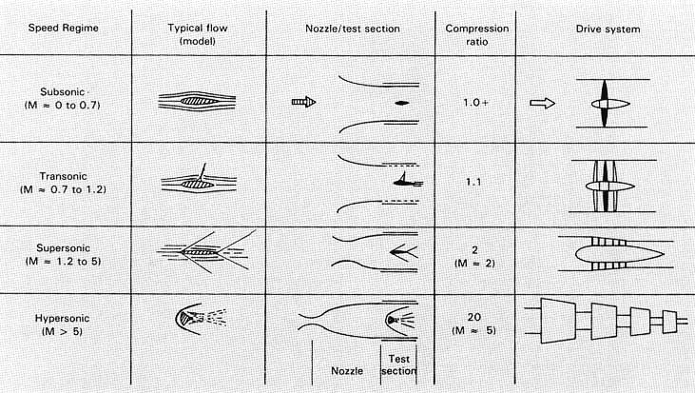
Pohon aerodynamického tunelu

Slide 14
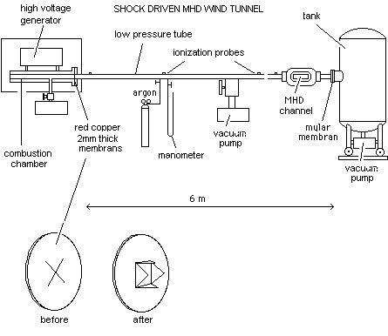
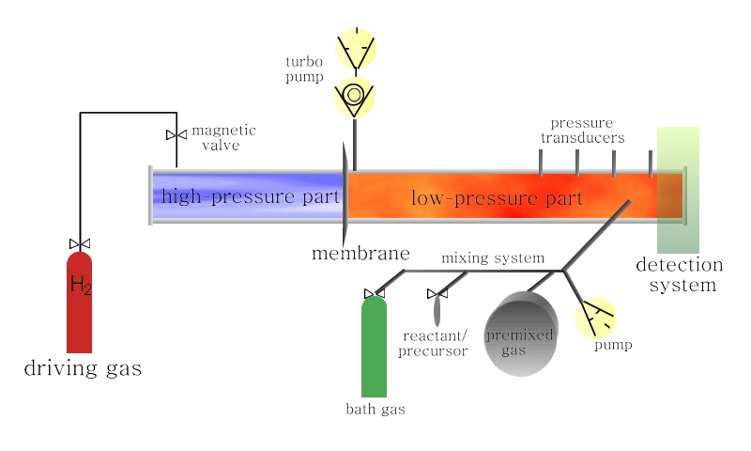
Rázové trubice
Pohon vysokým tlakem (stovky barů)
Vysoké teploty (tisíce K)
Vysoké rychlosti (až 10M)
Krátké měřicí časy (řádově ms)

Slide 15
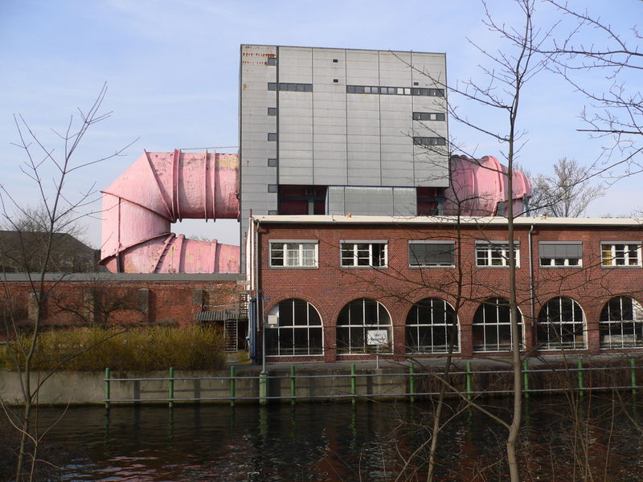
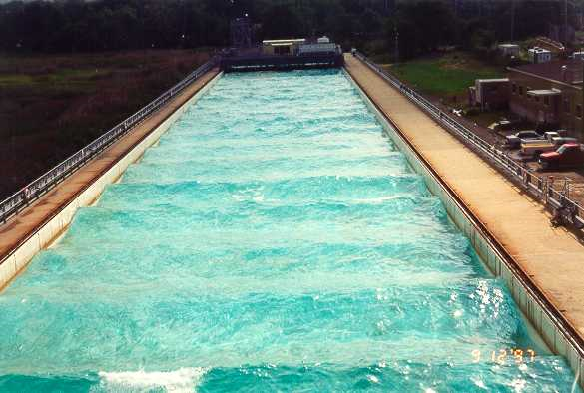
Vodní trati
TU Berlin
© TU Berlin

Slide 16
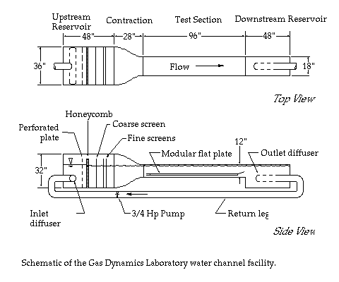
Vodní trať
Princeton Gas Dynamics Lab Facilities

Slide 17
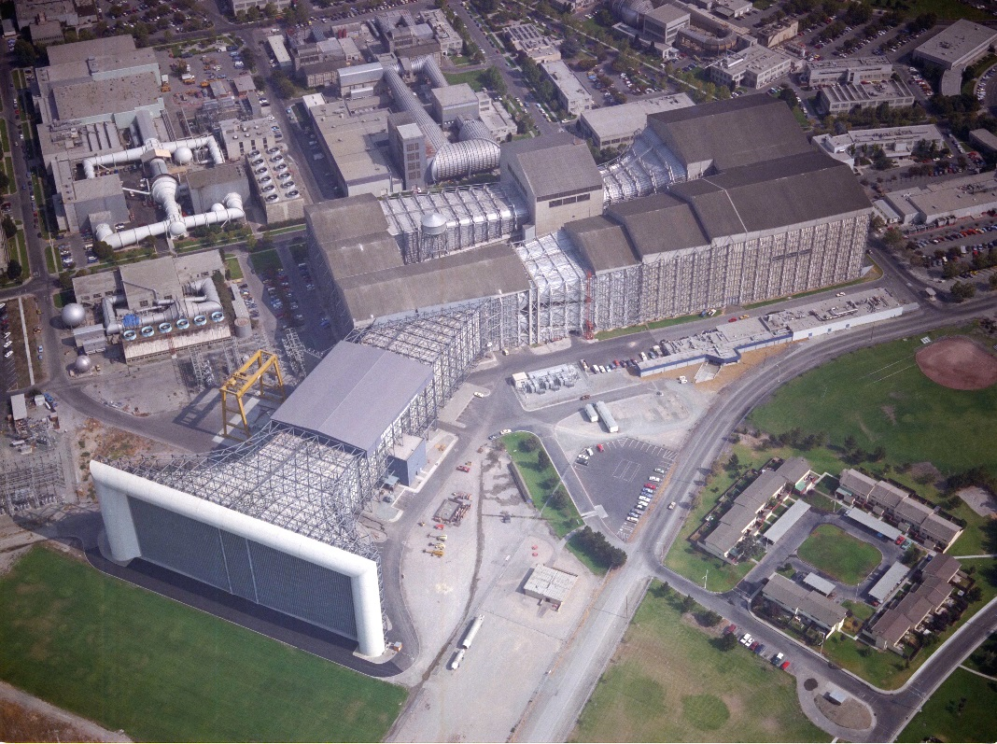
Největší aerodynamické tunely
NASA Ames
California's Silicon Valley
24,4m x 12,2m
80ft x 40ft, 300 knots (345 mph)
120ft x 80ft, 100 knots (115 mph)
36,5m x 24,4m
F/A-18 mounted in NASA Ames 120ft x 80ft

Slide 18
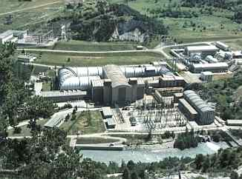
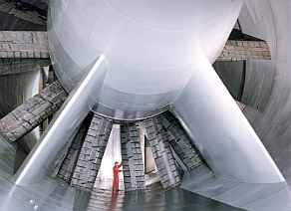
ONERA - S1MA
Continuous flow Wind Tunnel
Stagnation pressure = local atmospheric pressure (~ 0,9 bar)
Mach Number range : 0,05 -> 1
Temperature range : 263K -> 333K depending on Mach Number
Reynolds Number /m : up to 12.10⁶
Test section size : 8 m diameter / 14 m long
Typical model span size : ~ 4 m
1950, Modane

Slide 19
ONERA Modane
Wind tunnel | Test section Dimensions | Speed | Type
Modane - Avrieux
S1MA | Ø 8 m - 3 carts | up to Mach 1.0 | Continuous - atmospheric sub/transonic 88 MW
S2MA | Transsonic 1.75 x 1.77 m² Supersonic 1.75 x 1.93 m² | up to Mach 3.1 | Continuous -pressurized sub/trans/ supersonic PTmax ≤ 2.5 bar 55 MW
S3MA | Transsonic 0.76 x 0.68 m² Supersonic 0.76 x 0.80 m² | 0.2 < Mach < 5.5 | Blow-down - pressurized sub/trans/supersonic PTmax ≤ 7 bar

Slide 20
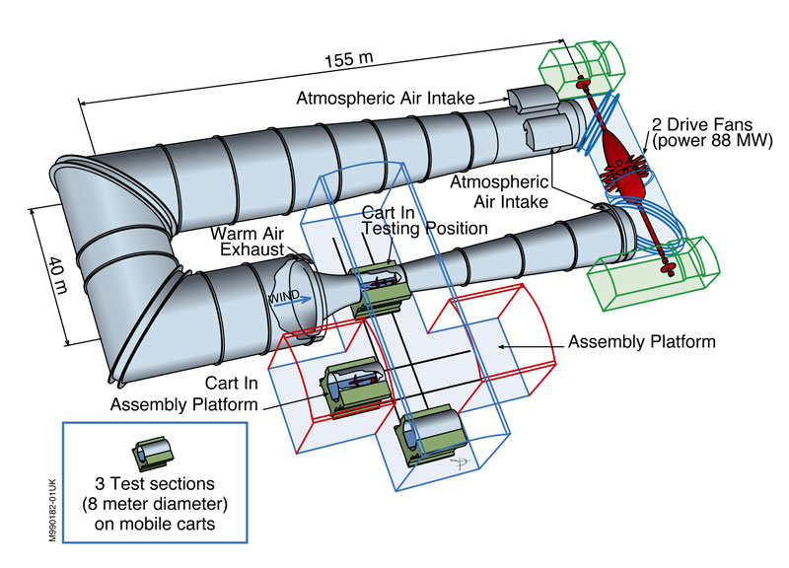
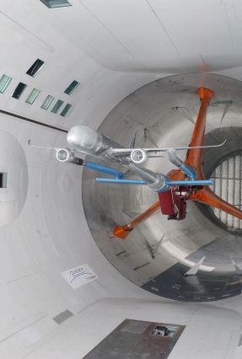
ONERA - S1MA

Slide 21
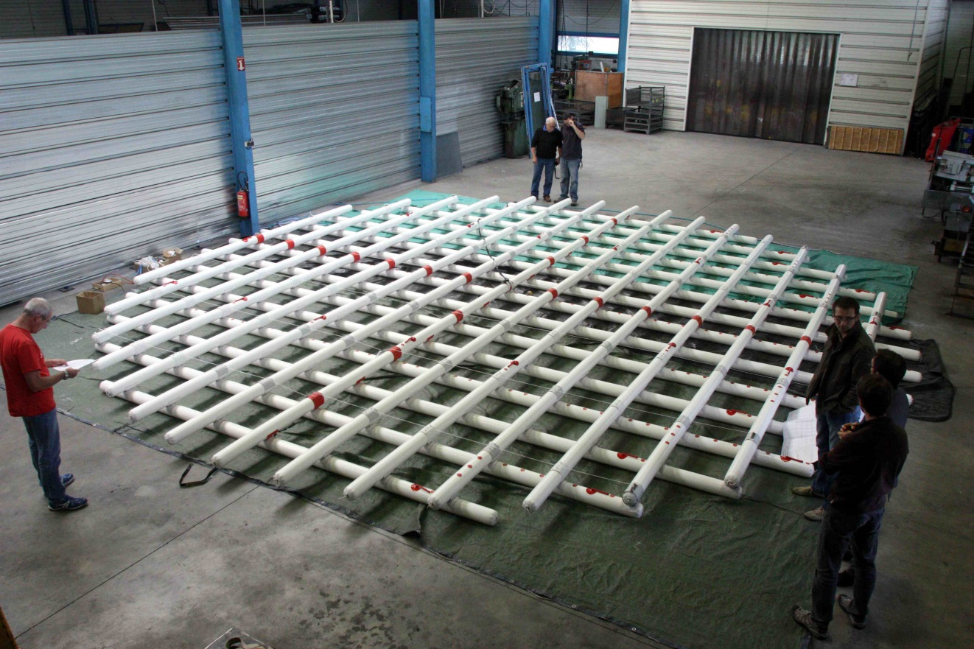
Mříž

Slide 22

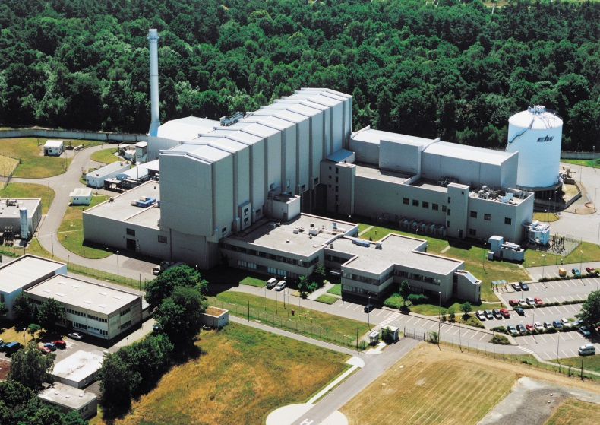
Evropský transsonický aerodynamický tunel
Mach Number from 0.15 (for low-speed, high-lift testing) through 0.7 – 0.9 (the typical cruising speed of today’s transport aircraft) up to 1.35 (for aircraft or space vehicles in low supersonic conditions)
Temperature from 313 K (= + 40°C) down to 110 K (= – 163°C)
Total Pressure from 1.15 bar to 4.5 bar

Slide 23
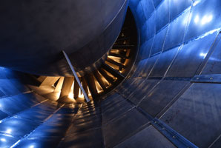
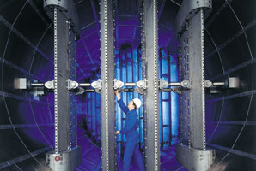
Evropský transsonický aerodynamický tunel
Koeln
50 MW
Liquid nitrogen: 250 kg/s

Slide 24
Evropský transsonický aerodynamický tunel

Slide 25
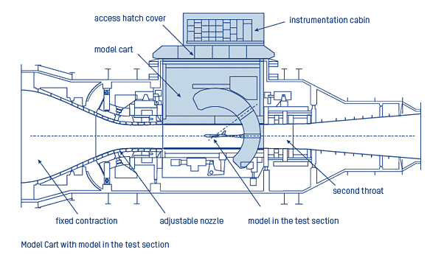
Evropský transsonický aerodynamický tunel

Slide 26
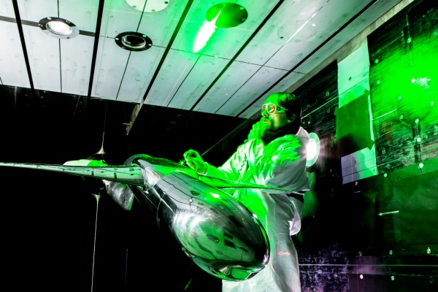
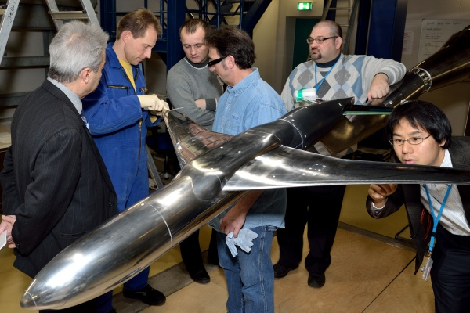
Evropský transsonický aerodynamický tunel

Slide 27
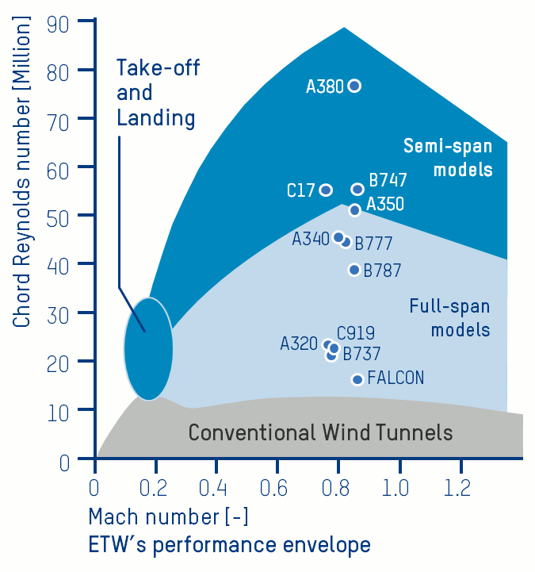
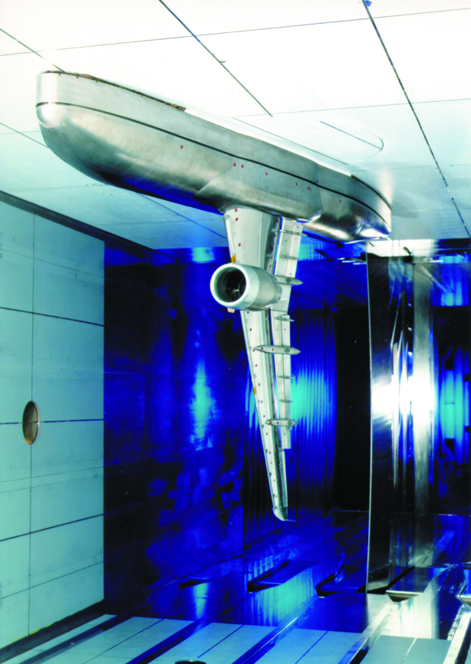
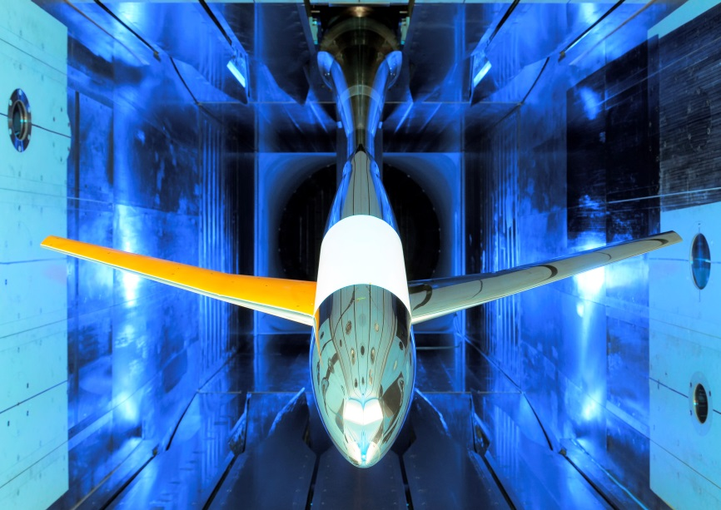
Evropský transsonický aerodynamický tunel

Slide 28
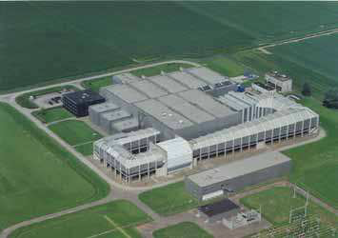
Velký nízkorychlostní aerodynamický tunel - LLF
Uzavřený měřicí prostor
Pevný m.p.
9.5m x 9.5m : V = 0 - 62 m/s (Ma = 0.18)
Konfigurovatelný m.p.
8m x 6m : V = 0 - 116 m/s (Ma = 0.34)
6m x 6m : V = 0 - 152 m/s (Ma = 0.44)
Otevřený paprsek
8m x 6m : V = 0 - 85 m/s (Ma = 0.25)
Německo-holandský projekt
the Large Low-speed Facility (LLF) in Marknesse

Slide 29
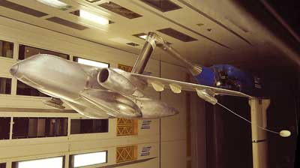
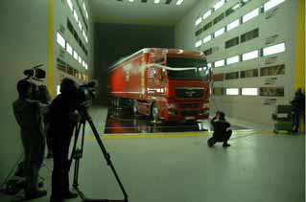
DNW - LLF

Slide 30
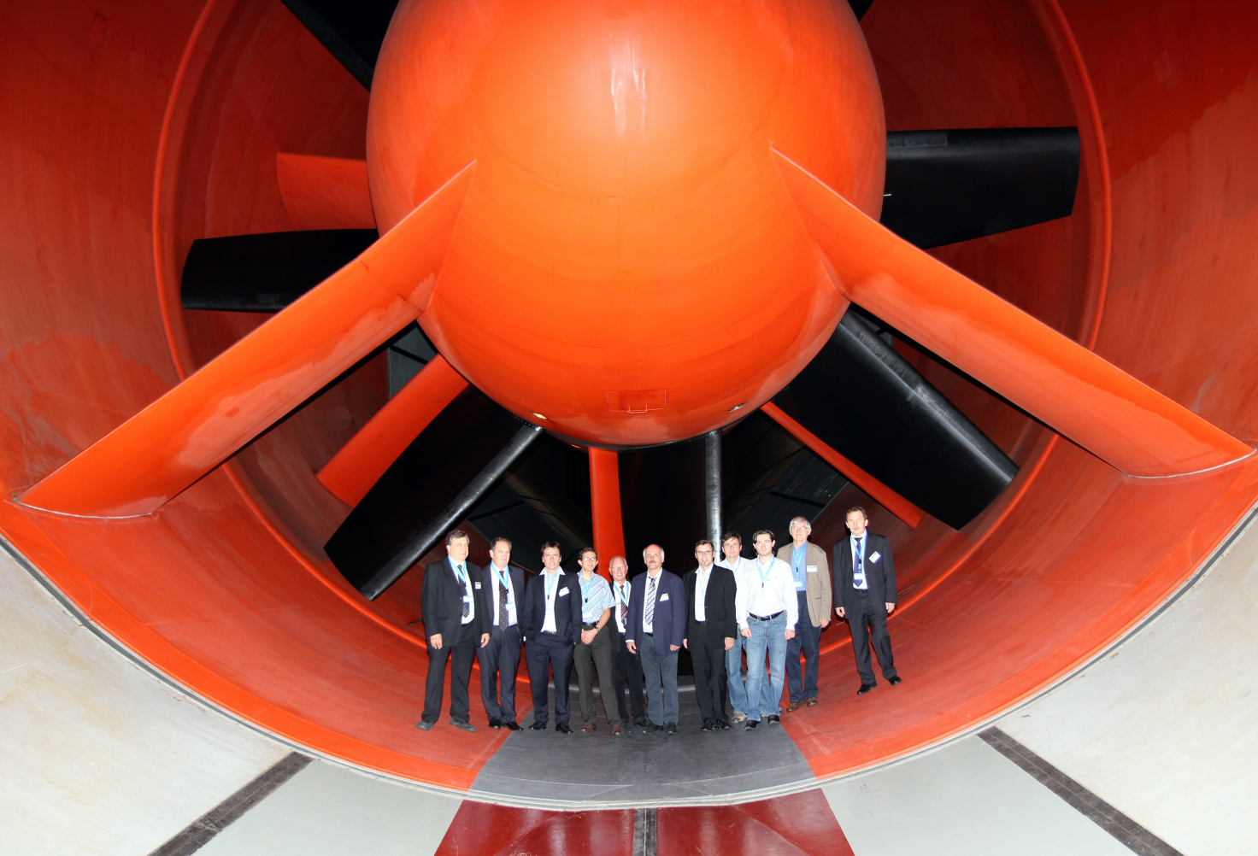
DNW - LLF

Slide 31
Otázky pro studenty
Jaké typy experimentálních zařízení v MT a TM znáte? Uveďte rozdělení podle použitého média a požadovaných rychlostí.

Slide 32
Děkuji za pozornost

